Slide 1



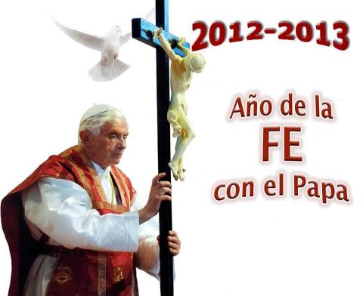


Slide 2
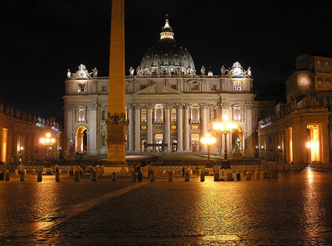
CREDO, DOMINE (Creo Señor)

Slide 3
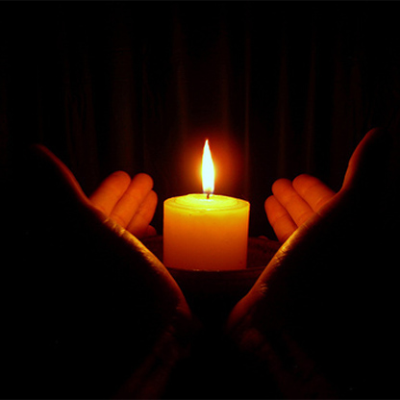
Caminamos llenos de expectativas,
a tientas en la noche.

Slide 4
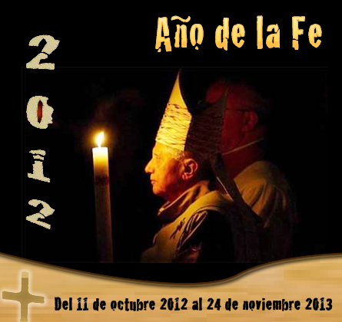
Tú que te reúnes con nosotros
en el Adviento de la historia,
se para nosotros el Hijo del Altísimo.
¡Creo, Señor!

Slide 5
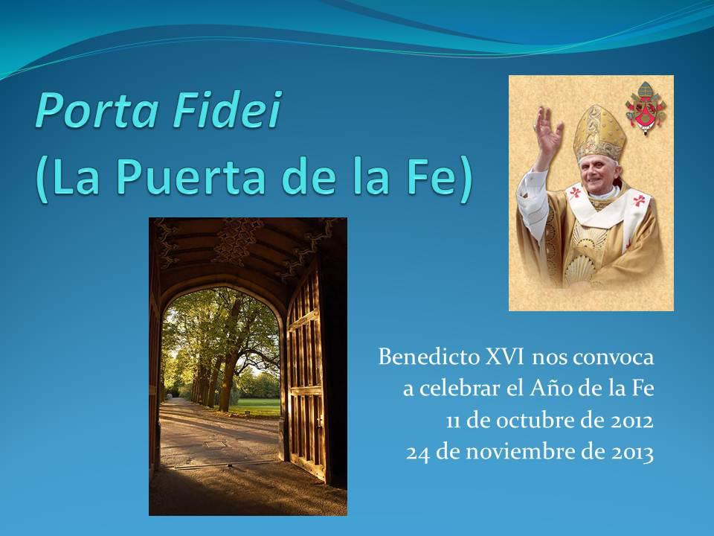
Con los santos que caminan entre nosotros,
Señor, te pedimos que:
adauge nobis fidem (aumentes nuestra fe).

Slide 6

Creo, Señor,
adauge nobis fidem (aumentes nuestra fe

Slide 7
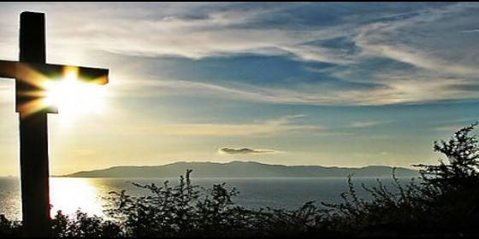
Caminamos débiles y perdidos,
sin el pan de cada día.
Tú que nos ha alimentado con la luz de la Navidad,
se para nosotros la estrella de la mañana.
¡Creo, Señor!

Slide 8
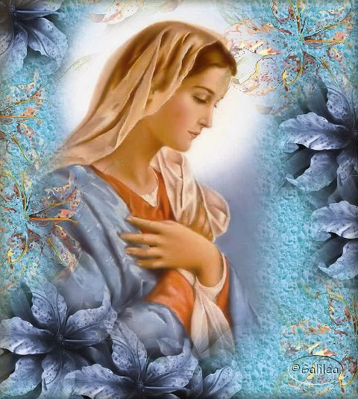
Con María, la primera creyente,
Señor, te pedimos:
adauge nobis fidem (aumentes nuestra fe).
Yo creo, Señor,
adauge nobis fidem (aumentes nuestra fe).

Slide 9
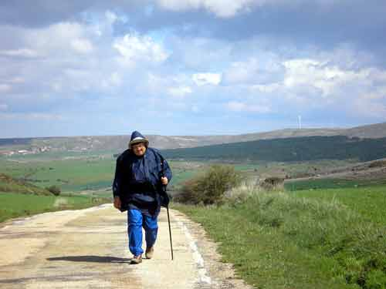
Caminamos cansados y sufriendo,
Con las heridas que siguen abiertas.
Tú que sanas a los que te buscan en el desierto,
se para nosotros la mano que sana.
¡Creo, Señor!

Slide 10
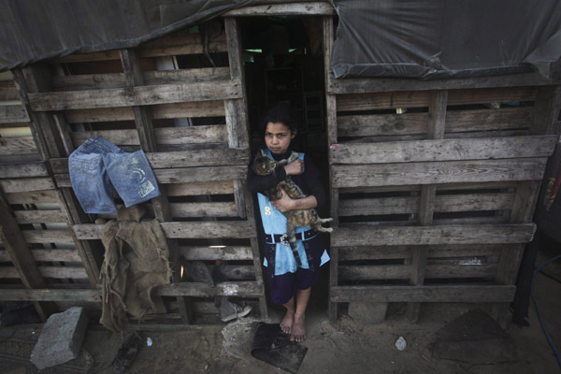
Con los pobres que están esperando en la puerta,
Señor, te pido que:
adauge nobis fidem (aumentes nuestra fe).
Yo creo, Señor,
adauge nobis fidem (aumentes nuestra fe).

Slide 11
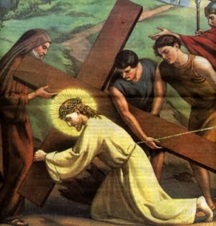
Caminamos bajo el peso de la cruz,
Siguiendo las huellas de tus pasos.
Tú que resucitaste en la mañana de la Pascua,
se para nosotros la vida que no muere.
¡Creo, Señor!

Slide 12
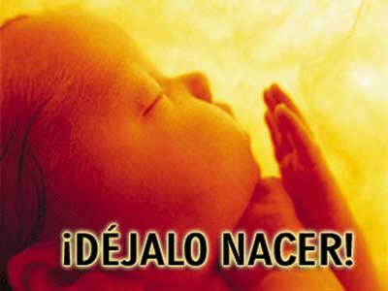
Con los humildes que quieren renacer,
Señor, te rogamos:
adauge nobis fidem (aumentes nuestra fe).
Yo creo, Señor,
adauge nobis fidem (aumentes nuestra fe).

Slide 13
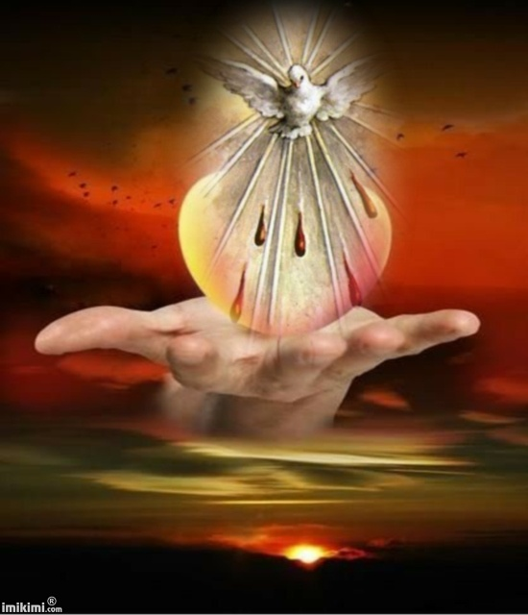
Caminamos atentos a la llamada
De cada nuevo Pentecostés.
Tú que recreas la presencia de aquel soplo,
se para nosotros la Palabra del futuro.
¡Creo, Señor!

Slide 14

Con la Iglesia que anuncia tu Evangelio,
Señor, te pedimos:
adauge nobis fidem (aumentes nuestra fe).
Yo creo, Señor,
adauge nobis fidem (aumentes nuestra fe).

Slide 15
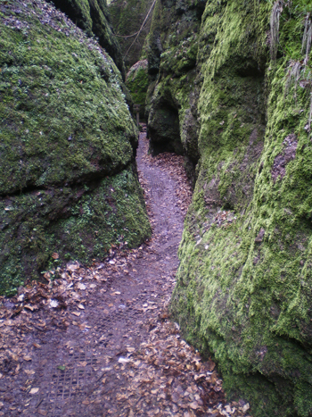
Caminamos cada día que nos das,
con nuestros hermanos los hombres.
Tú nos guiarás por los caminos de la tierra,
se para nosotros la esperanza de la meta.
¡Creo, Señor!

Slide 16
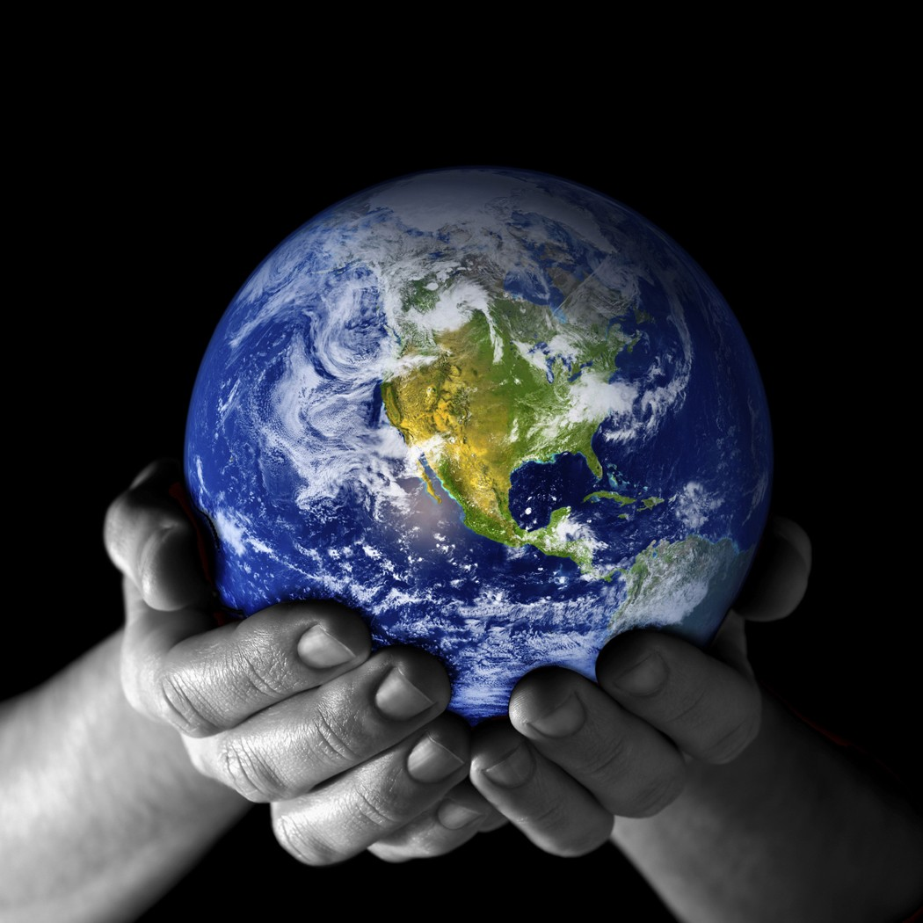
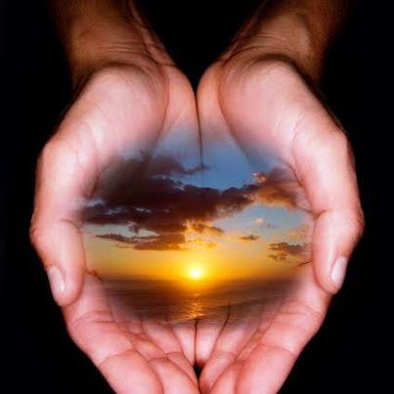
Con el mundo donde el Reino está en medio de nosotros,
Señor, clamamos:
adauge nobis fidem (aumentes nuestra fe).
Yo creo, Señor,
adauge nobis fidem (aumentes nuestra fe).
(Himno del Año de la Fe)
Diseño Sor Mª Celina OSC

